Slide 1


Slide 2
Process / General Ledger
1.กระบวนการ (Process) 1.GLP010 บันทึกรายการสมุดบัญชีรายวันที่เกิดขึ้นประจำและสมุดรายวันทั่วไป
2.GLP020 การกลับรายการอัตโนมัติ (Reverse)
3.GLP030 การแก้ไขข้อผิดพลาด (Review Journal) ตรวจสอบทุก Module เพื่อทำการแก้ไขข้อผิดพลาด
4.GLP040 การปิดสิ้นงวดบัญชี (Close Fiscal Periods / Year) เพื่อจัดทำ งบการเงิน ประจำเดือน
2.ข้อมูลที่ต้องใช้ (Input) 1.รับเอกสารจากทุก Module เพื่อทำการตรวจสอบ
2.รับข้อมูลจากฝ่ายผลิต(พร้าวหอม)ยอดใช้เนื้อมะพร้าว เพื่อทำการ adj.
3.รับข้อมูลจากฝ่าย RD การใช้น้ำตาลทราย (โอนจาก สำนักงานใหญ่ เข้า พร้าวหอม) เพื่อทำการ adj.
4.รับข้อมูลจากฝ่ายบัญชีต้นทุน (ยอดผลิต) นำยอดผลิตใช้ในการปันส่วนค่าใช้จ่ายให้แต่ละสาขา เพื่อทำการ adj.
5.ตรวจสอบการปิด JOB , Inspection , AR , AP เพื่อทำการ Capture เป็นขั้นตอนต่อไป
3.ขั้นตอนย่อย (Sub Process) 1.New Journal Entry (บันทึกรายวันทั่วไป)
2.Review Journal (แก้ไขข้อผิดพลาด) ค้นหารายการที่ post ไม่ผ่าน
3.Close Fiscal Period (ปิดบัญชีสิ้นงวด)
4.เรียกดูรายงานต่างๆ เช่น Trial balance
4.ความเสี่ยง (Risk) 1.งบการเงินผันผวนไม่คงที่ การกำหนดส่งงบการเงินทุกวันที่ 15 ของทุกเดือน แต่เมื่อมี
ค่าใช้จ่ายย้อนหลังมาจึงต้องทำการแก้ไขงบการเงิน ซึ่งยอดไม่คงที่
5.จุดควบคุม (Control Point) 1.กำหนดวันปิดบัญชี ของแต่ละ Module ให้แน่นอน (ซึ่งปัจจุบันมีการกำหนดแล้วแต่ยังไม่สามารถควบคุมภายในได้)

Slide 3
คู่มือการปฎิบัติงาน Module General Ledger
1. GLP010 - การบันทึกรายการสมุดบัญชีรายวันที่เกิดขึ้นเป็นประจำและรายวันทั่วไป(Apply Recurring Journal(การสร้างtemplateแล้วดึงมาใช้งาน) & Journal Entry(การบันทึกเอง) ) เช่น การ Adj การปันส่วนค่าใช้จ่าย มีวิธีการทำได้ 2 วิธี
1.1 Recuring Journal คือการ Set Template ไว้ แล้วทำการเรียก Template ที่สร้างไว้มาใส่มูลค่า เมื่อเสร็จแล้วทำการ POST
1.2 Journal Entry คือการบันทึกตรง โดยการบันทึก Debit และ Credit เอง
2. GLP020 – การกลับรายการอัตโนมัติ (Automatic Transaction Reversal) เราสามารถทำได้ 2 วิธี
2.1 กดปุ่ม Revers ตั้งต่ตอนที่เราบันทึก JV แรกเข้าไป โดยที่เราสามารถกำหนดวันที่ Revers ไปได้เรย
2.2 เมื่อเราบันทึกรายการไปแล้ว และทำการ Post แล้ว เมื่อถึงวันที่ Revers เราสามารถเลือกได้ว่าเราต้องการให้ระบบ Revers ช่วงเวลาไหน
3. GLP030 – การแก้ไขข้อผิดพลาด (Review Journal)
Transaction ที่ Post ไปแล้ว ทุก Module เมื่อระบบเจอข้อผิดพลาดให้เข้าไปดูตัวที่ติด Review Journal ว่าติดที่ Module ไหนที่ติด Review (AP / AR / GL / INVENTORY / FIX ASSET ) แล้วทำการแก้ไขตามขั้นตอน
4. GLP040 – การปิดสิ้นงวดบัญชี (Close Fiscal Periods / Year)
เมื่อทุก Module ปิดงานเรียบร้อยแล้ว เราสามารถปิดบัญชีสิ้นปีได้เลย (สามารถเลือกได้ว่าปิดทีละ Module หรือสามารถปิดรวมได้เลย)

Slide 4
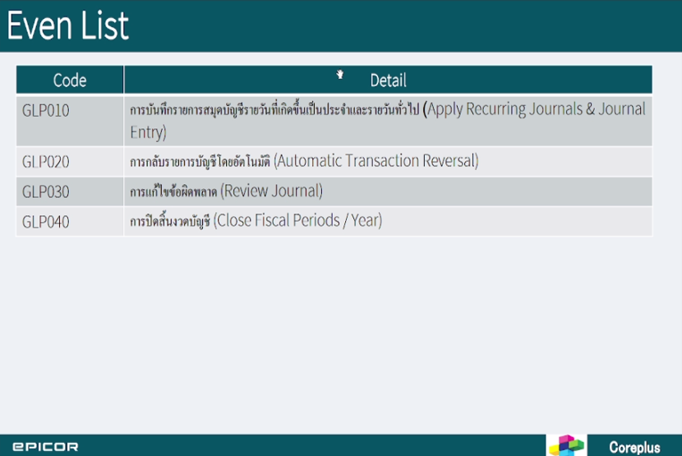
GLS010 การบันทึกรายการสมุดบัญชีรายวันที่เกิดขึ้นเป็นประจำและรายวันทั่วไป
Apply Recurring Journal & Journal Entry

Slide 5
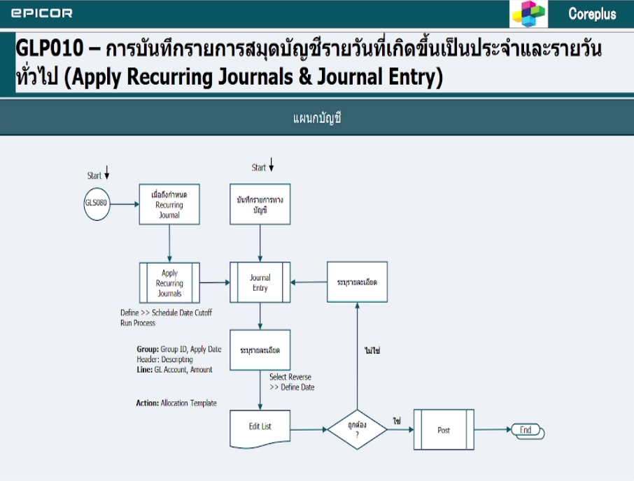
1
1. เริ่มต้นต้อง Recurring Journal เพื่อเริ่ม Setup template ว่าจะ Debit และ Credit อะไร และทำการกำหนด Schedule กำหนดวันที่ใน Schedule ว่าจะเรียกใช้วันที่เท่าไหร่
3
2.เมื่อถึงวันสิ้นเดือนเราจะทำการ Apply เรียกมาใช้ เมื่อถึง Due สามารถเรียกมาใช้งานได้
2
3.เมื่อเรา Apply เสร็จ ระบบจะไปสร้าง Journal Entry ให้ด้วยคู่บัญชี Debit / Credit ที่เราสร้างมาแล้ว

Slide 6
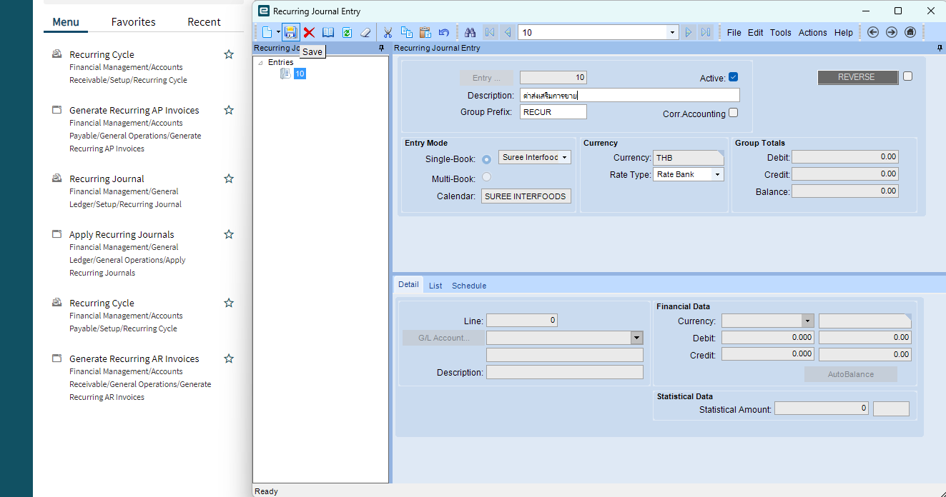
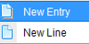

GLS010 การบันทึกรายการสมุดบัญชีรายวันที่เกิดขึ้นเป็นประจำและรายวันทั่วไป
Apply Recurring Journal & Journal Entry)
2
4
การกำหนดการ Setup Templateและกำหนด Schedule พอถึงสิ้นเดือนถึงเรียกมาใช้
ระบบสร้างเลขที่รายการให้ตรงนี้
3
คำอธิบายรายการ
1.Menu Recurring Journal
2.มาที่คำสั่ New
New Entry
3. คำอธิบายรายการ
4. Save
1
การ Setup ตัว Transaction การสร้าง Template ที่เกิดขึ้นทุกๆเดือน

Slide 7
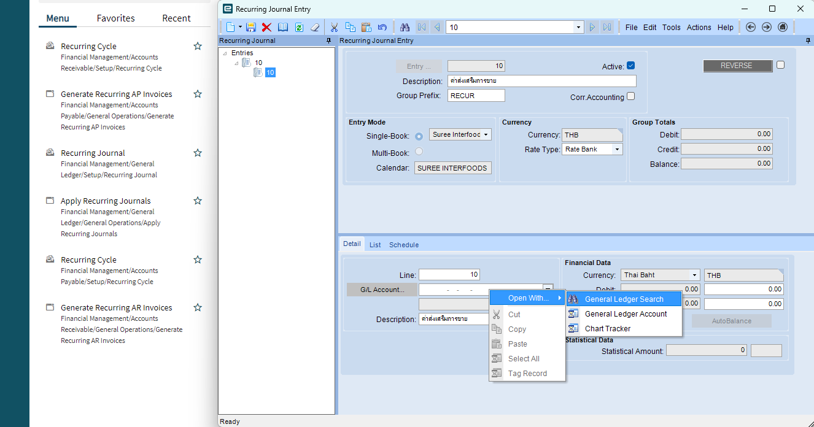
GLS010 การบันทึกรายการสมุดบัญชีรายวันที่เกิดขึ้นเป็นประจำและรายวันทั่วไป
1
1. เมื่อ Save เสร็จแล้วให้ไปที่คำสั่ง new new Line
2.มาที่ Tab Detail ใส่รายละเอียด GL โดยการคลิ๊กขวาที่ GL Account เพื่อสร้างขาบัญชี DR. (Open with General Ledger Search)
2
Set Template ที่เกิดขึ้นจริง
2
การกำหนดคู่บัญชี

Slide 8
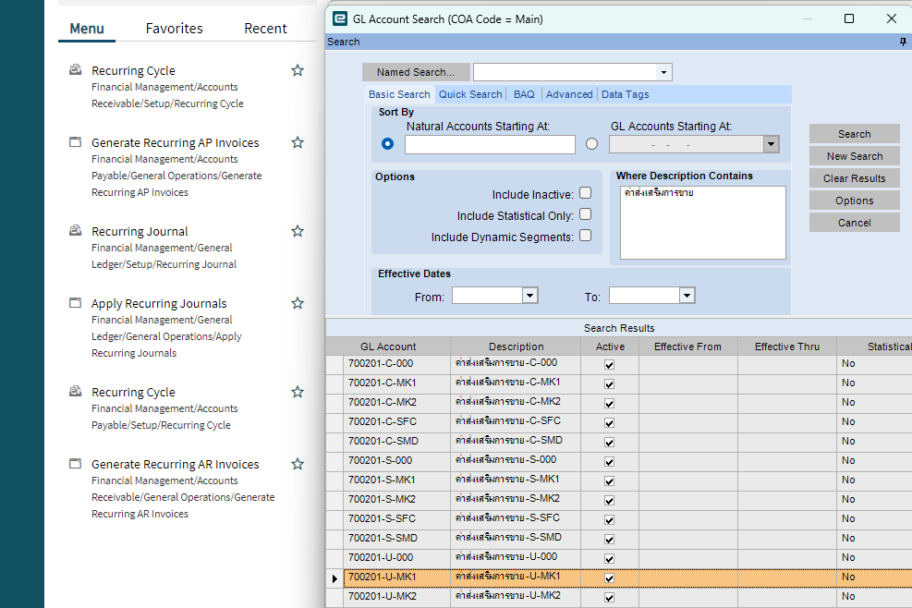
GLS010 การบันทึกรายการสมุดบัญชีรายวันที่เกิดขึ้นเป็นประจำและรายวันทั่วไป
การค้นหาบัญชีที่ต้องการสร้าง TEMPLEAT
เมื่อได้ GL Account แล้วให้ Double Click

Slide 9
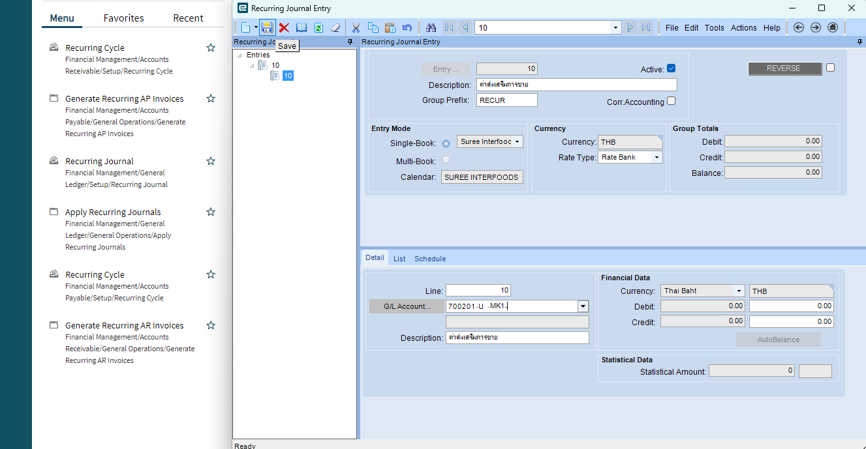
GLS010 การบันทึกรายการสมุดบัญชีรายวันที่เกิดขึ้นเป็นประจำและรายวันทั่วไป
2
2. แล้วทำการ Save
1. เมื่อเลือกได้แล้วจะขึ้นมาที่ Detail ในช่องนี้ พร้อมทั้งใส่คำอธิบายรายการในช่อง Description
1

Slide 10
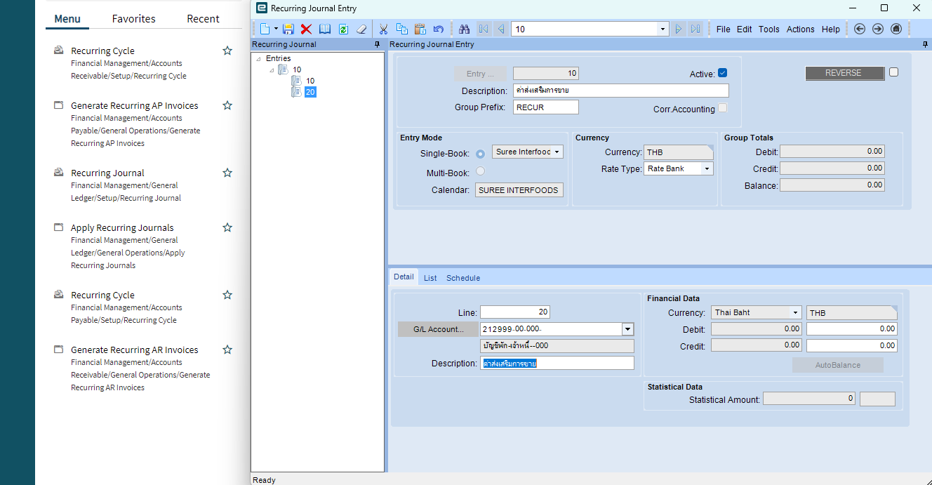
GLS010 การบันทึกรายการสมุดบัญชีรายวันที่เกิดขึ้นเป็นประจำและรายวันทั่วไป
3
Save
1
1. เมื่อสร้างขาบัญชีที่ DR.เสร็จแล้ว ต้องมาสร้างขาบัญชีที่ CR.ด้วย ด้วยคำสั่ง New Line.
2. มาที่ Tab Detail แล้วให้ไปที่ GL Account
คลิ๊กขวา Open With แล้วทำการเลือก GL Account
2

Slide 11
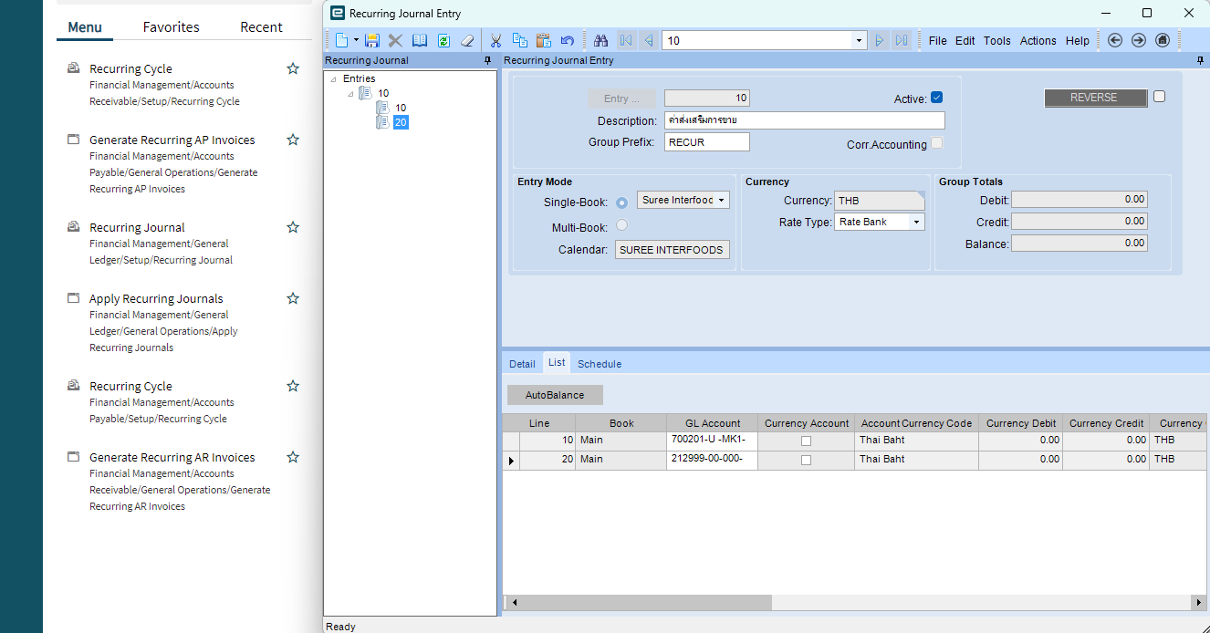
GLS010 การบันทึกรายการสมุดบัญชีรายวันที่เกิดขึ้นเป็นประจำและรายวันทั่วไป
เมื่อ Save เสร็จแล้วให้มาดูใน TAB List จะขึ้น Detail ที่เราสร้างไว้ทั้ง 2 รายการ

Slide 12
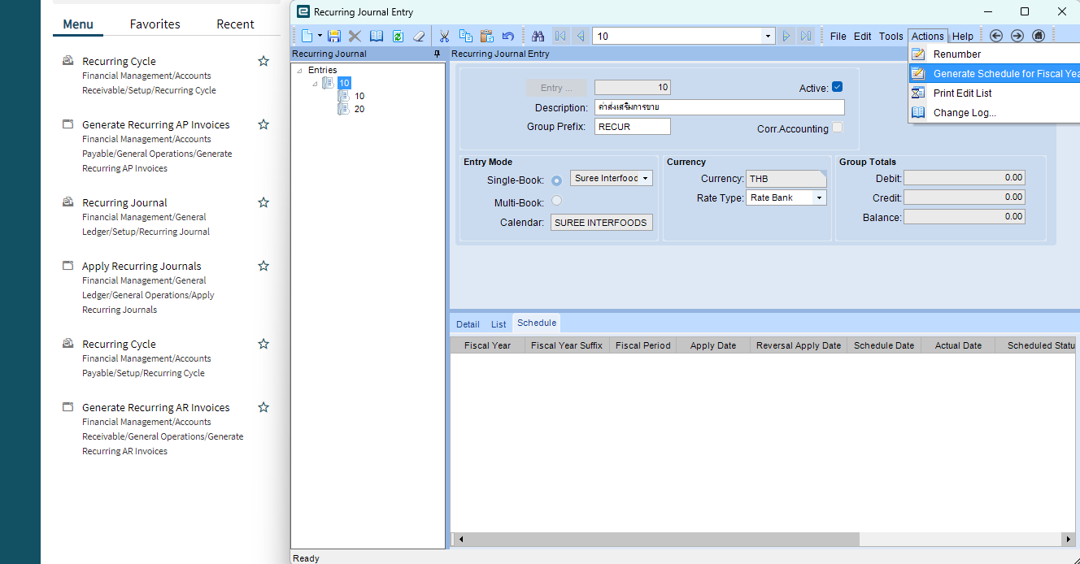
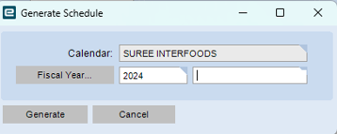
GLS010 การบันทึกรายการสมุดบัญชีรายวันที่เกิดขึ้นเป็นประจำและรายวันทั่วไป
การสร้าง Schedule ใน Template
3
ขั้นตอนปฎิบัติ
1.Menu Recurring Journal
2.Tab Schedule
3.คลิกขวาที่ Action แล้วเลือก General Schedule for fiscal yearที่ต้องการSchedule
4. ให้กด Generate
1
2
เมื่อกด General Schedule for fiscal year แล้ว จะขึ้นตามหน้าจอนี้
4

Slide 13
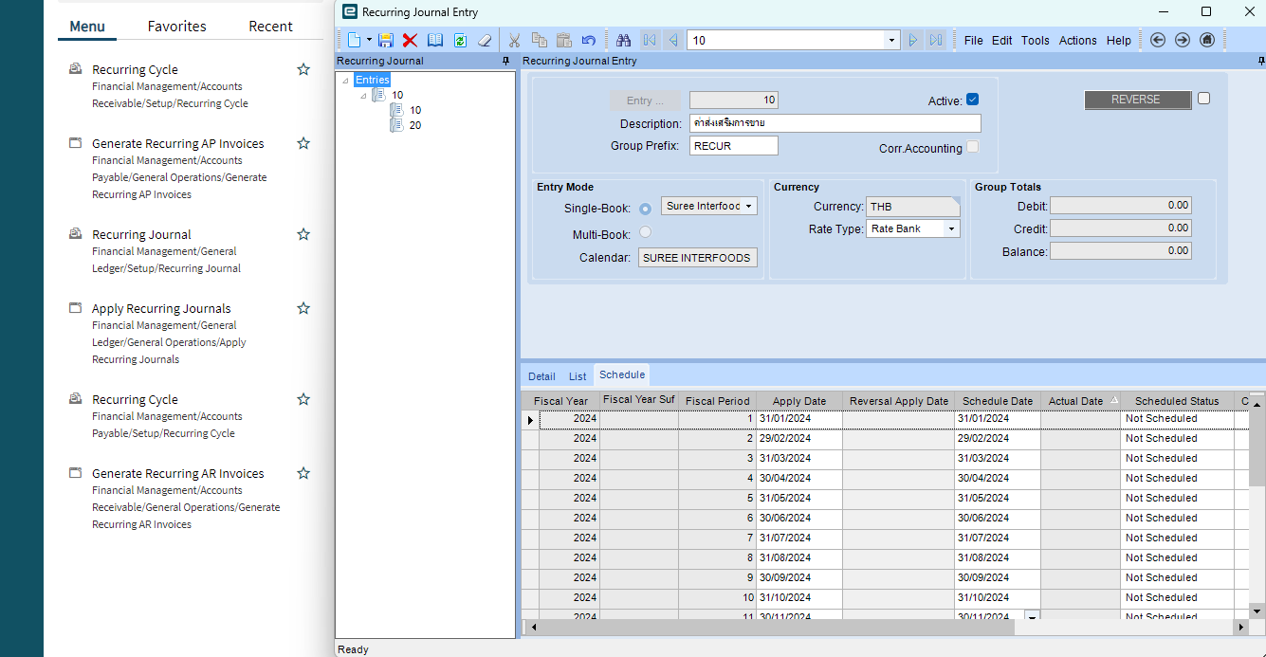
GLS010 การบันทึกรายการสมุดบัญชีรายวันที่เกิดขึ้นเป็นประจำและรายวันทั่วไป
Generate แล้ว จะได้ Schedule ดังตารางตามนี้

Slide 14
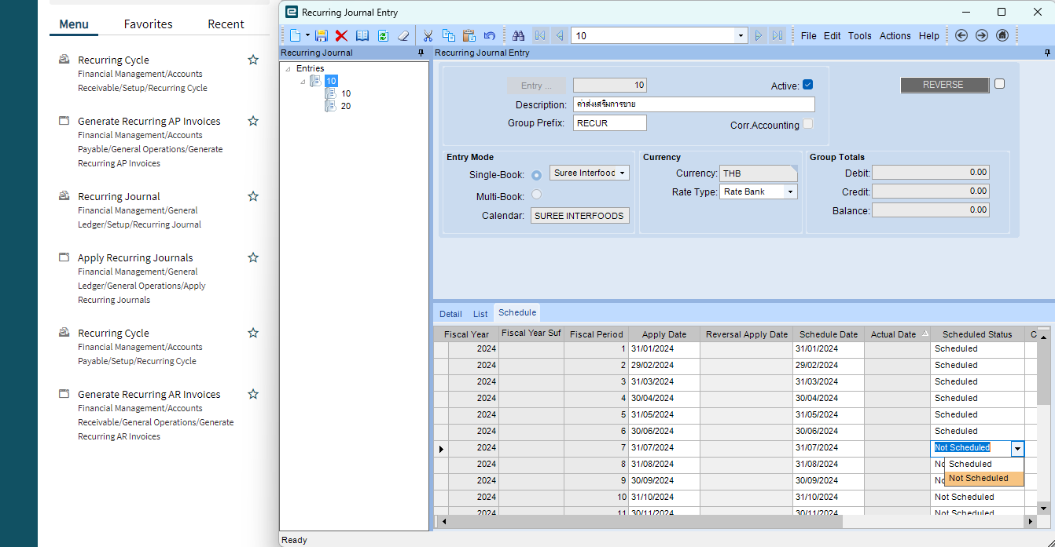
GLS010 การบันทึกรายการสมุดบัญชีรายวันที่เกิดขึ้นเป็นประจำและรายวันทั่วไป
2
2. เมื่อเปลี่ยน status เสร็จแล้วให้ทำการ Save
1. Column / Scheduled Status ให้เราแก้เป็น Scheduled
1
ในตาราง Schedule จะโชว์ปีที่เราเลือกไว้คือปี 2024

Slide 15
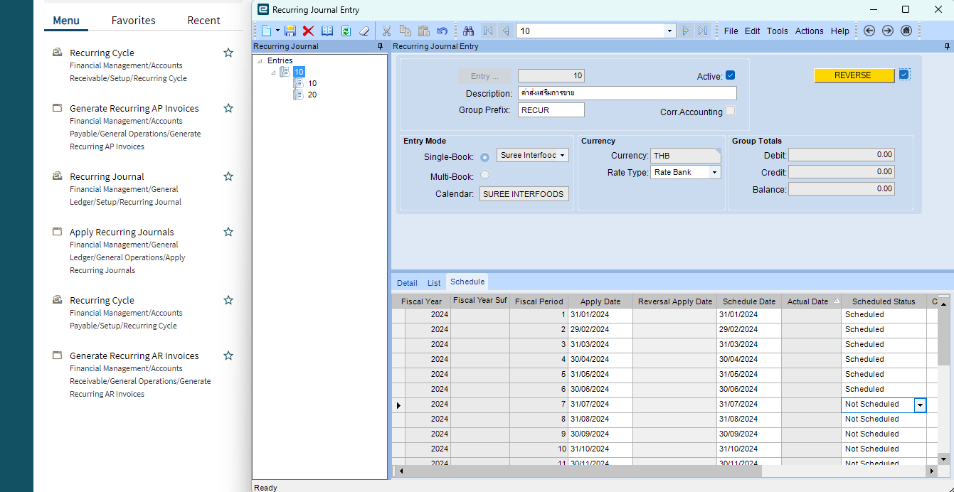
GLS010 การบันทึกรายการสมุดบัญชีรายวันที่เกิดขึ้นเป็นประจำและรายวันทั่วไป
เมื่อสร้าง Template เสร็จแล้ว ระบบจะขึ้นคำว่า Revers
ระบบจะกำหนดมาให้คือวันที่ใน Apply Date กับ Schedule Date คือวันที่เดียวกัน แต่สามารถแก้ไขได้
จบขั้นตอนการสร้าง Template

Slide 16
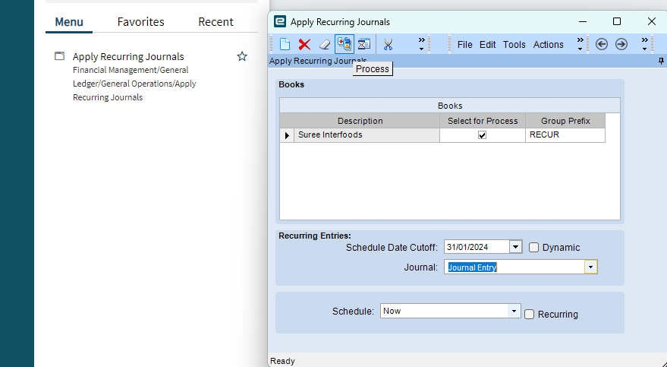
GLS010 การบันทึกรายการสมุดบัญชีรายวันที่เกิดขึ้นเป็นประจำและรายวันทั่วไป
3
1
การดึง Template มาใช้
เมื่อเรา Apply แล้ว ระบบจะสร้าง Group ให้เรา ชื่อ RECUR ซึ่งไม่สามารถแก้ไขได้
วันที่ต้องตรงกันกับในตาราง Schedule ที่เรากำหนดไว้
1. มาที่ Menu Apply / Recurring Journal
2. ให้กำหนดวันที่และประเภทเอกสาร
3. Process
2

Slide 17
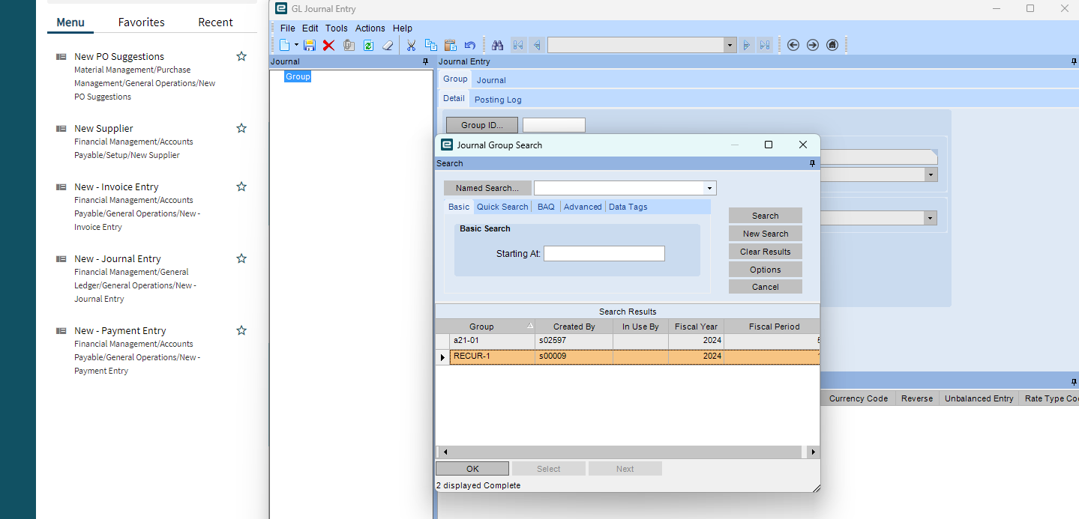
GLS010 การบันทึกรายการสมุดบัญชีรายวันที่เกิดขึ้นเป็นประจำและรายวันทั่วไป
การดึง Template ที่สร้างไว้มาใช้งาน
2. Group กดที่ Group แล้วทำการ Search ให้เลือก RECUR-1 ที่เราสร้างไว้
3. Save
2
1
1. Menu New Journal Entry

Slide 18
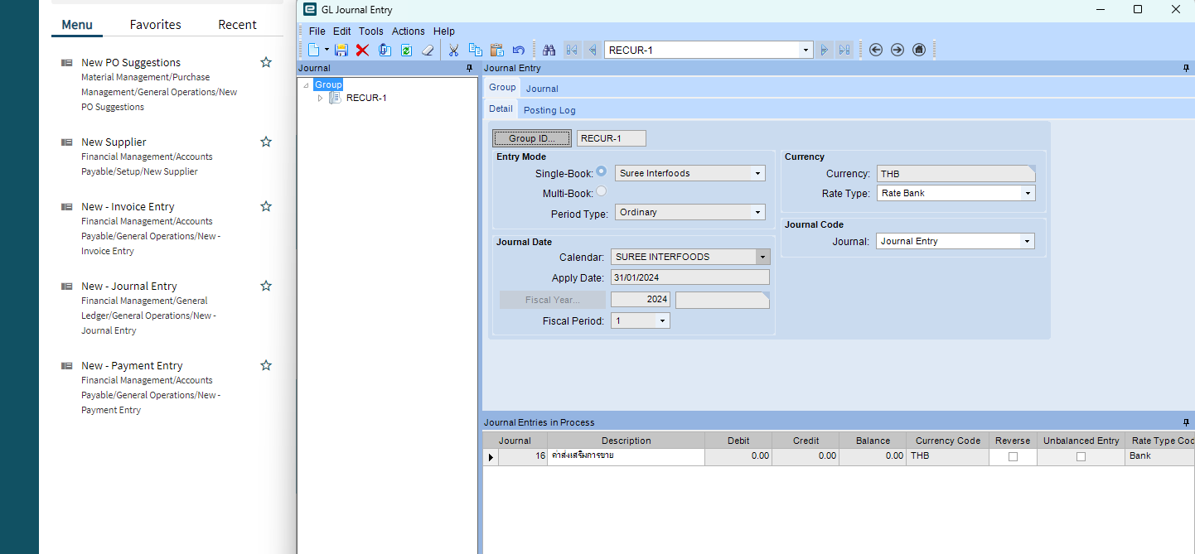
GLS010 การบันทึกรายการสมุดบัญชีรายวันที่เกิดขึ้นเป็นประจำและรายวันทั่วไป
แล้วไปตรวจสอบ TAB Group-Detail
จะขึ้น Group RECUR-1

Slide 19
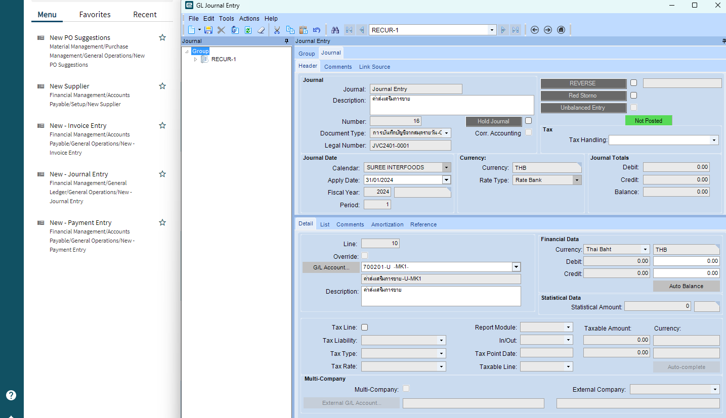
GLS010 การบันทึกรายการสมุดบัญชีรายวันที่เกิดขึ้นเป็นประจำและรายวันทั่วไป
1
ตรวจสอบ Tab Journal Header ว่ารายการที่เกิดขึ้นถูกต้องหรือไม่
2
กดที่ RECUR-1 จะมาโชว์ที่ TAB ด้านล่าง ที่เราสร้างไว้ ใน TAB DETAIL

Slide 20
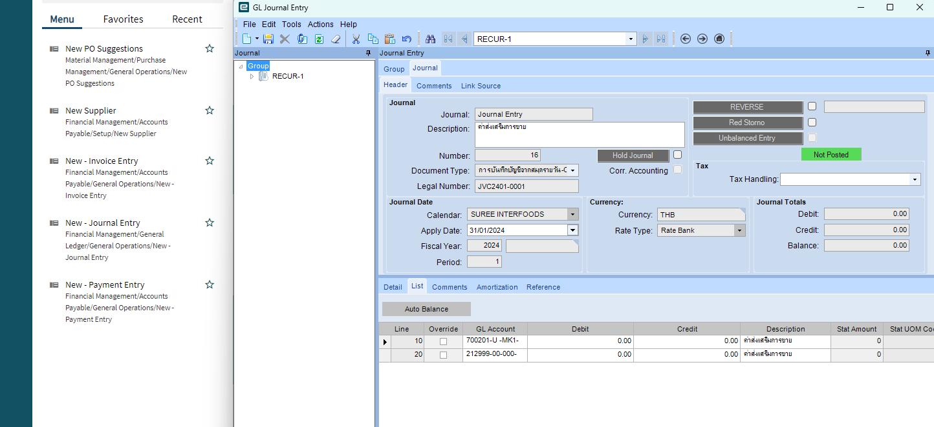
GLS010 การบันทึกรายการสมุดบัญชีรายวันที่เกิดขึ้นเป็นประจำและรายวันทั่วไป
ตรวจสอบที่ TAB LIST ว่า GL Account ที่เราตั้งไว้ถูกต้องหรือไม่

Slide 21
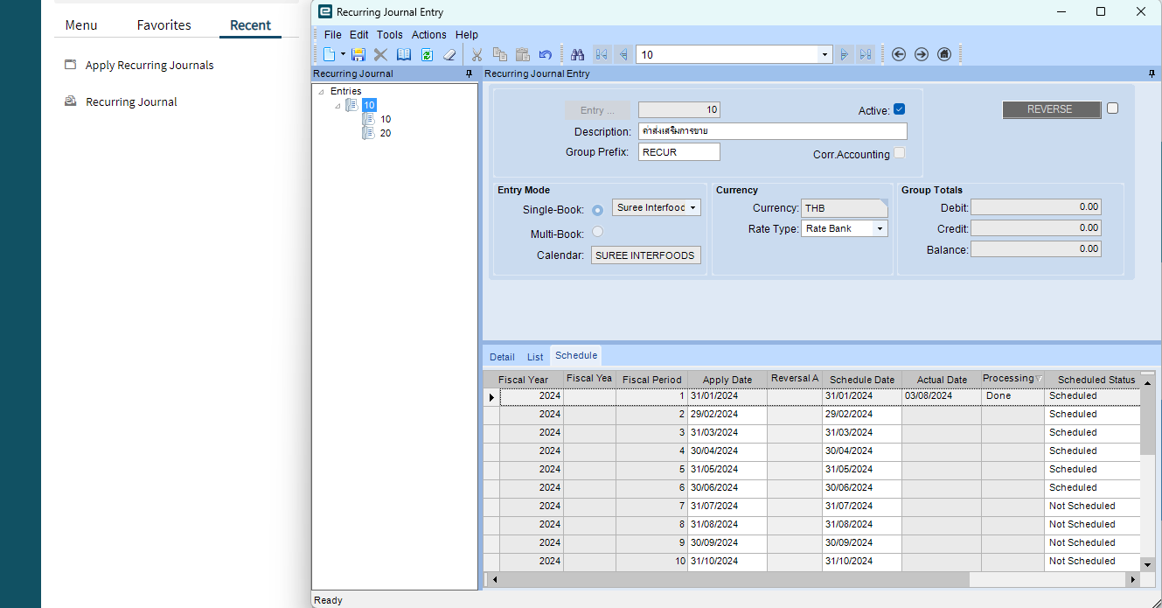
GLS010 การบันทึกรายการสมุดบัญชีรายวันที่เกิดขึ้นเป็นประจำและรายวันทั่วไป
เมื่อเราดึง RECUR-1 ที่เราดึงมาใช้แล้วให้กลับไปดูที่ Recurring Journal Entry ว่าสถานะที่ Schedule สถานะเปลี่ยนหรือไม่ เมื่อทำถูกต้องสถานะจะเปลี่ยน DONE
Status จะเปลี่ยนเป็น Done เมื่อเรา Apply Recurring Journal มาใช้แล้ว

Slide 22
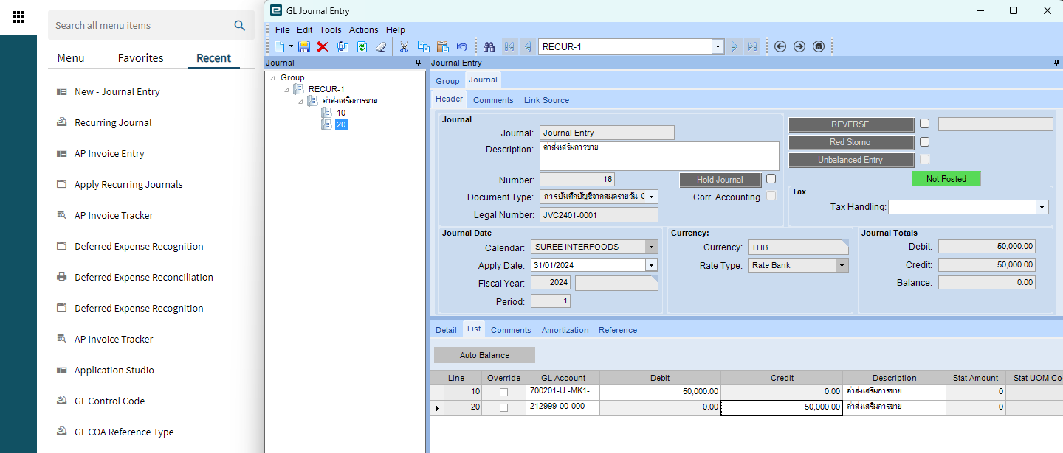
GLS010 การบันทึกรายการสมุดบัญชีรายวันที่เกิดขึ้นเป็นประจำและรายวันทั่วไป
วิธีใส่มูลค่าที่ต้องการ Adjust ทั้งด้าน Debit และ Credit
2
SAVE
** เมื่อเราดึง Template ที่สร้างไว้มาใช้แล้วจะต้องใส่มูลค่าจำนวนเงินที่ต้องการปรับปรุงด้วย ไปที่ Tab List **
ให้ใส่จำนวนเงินที่ช่อง DR. และ CR.
1

Slide 23
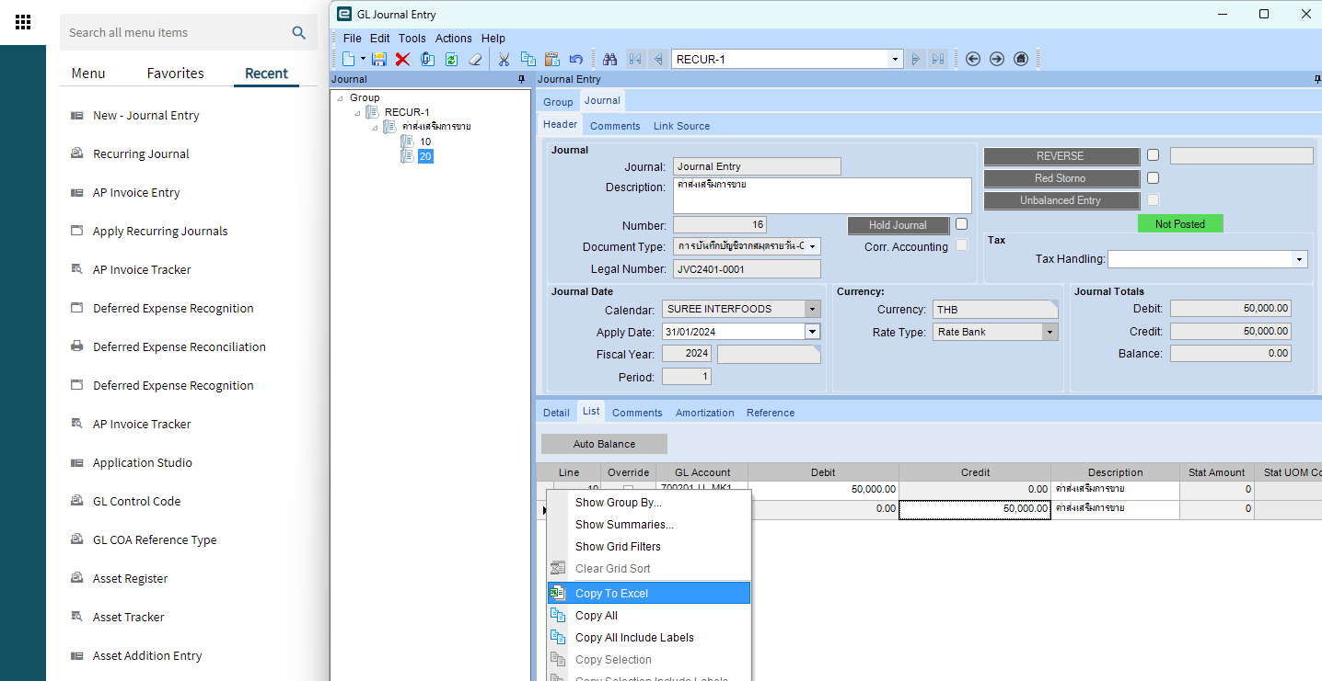
GLS010 การบันทึกรายการสมุดบัญชีรายวันที่เกิดขึ้นเป็นประจำและรายวันทั่วไป
- เราสามารถนำ Template ที่เราดึงมาใช้แล้ว Export ไป Excel ได้ และสามารถเอาข้อมูลที่ Export ไป Excel แล้ว สามารถ COPY จาก Excel มาใส่ใน Journal นี้ ได้เช่นกัน โดยที่ Head Column จะต้องตรงกัน
Tab Detail
ดูรายละเอียดได้ที่ราย ทีละ GL Account
Tab List
จะเห็น GL Account ของทั้ง Journal เรย
วิธีการ Export Template ไป Excel
คลิกขวา COPY TO EXCEL

Slide 24
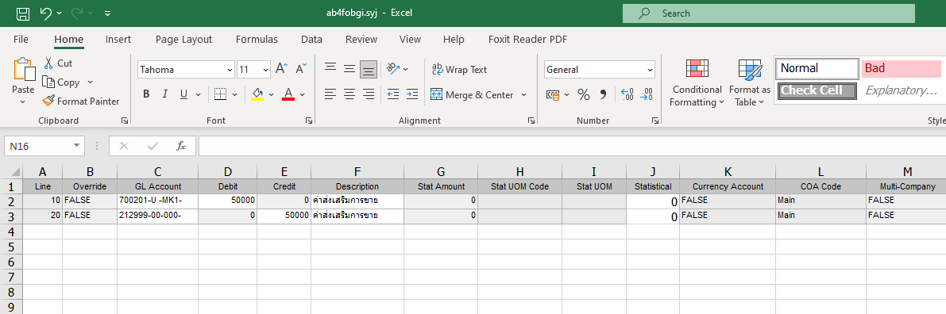
GLS010 การบันทึกรายการสมุดบัญชีรายวันที่เกิดขึ้นเป็นประจำและรายวันทั่วไป
ระบบจะ Export มาวางที่ Excel เพื่อให้ Excel มีฐานข้อมูลเกี่ยวกับ File Template ในระบบ Epicor

Slide 25
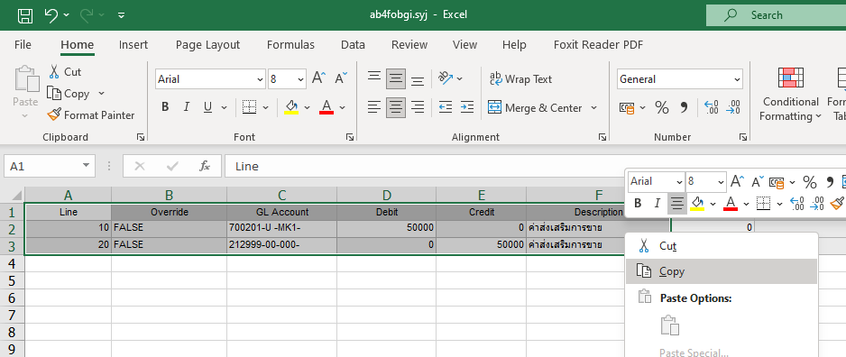
GLS010 การบันทึกรายการสมุดบัญชีรายวันที่เกิดขึ้นเป็นประจำและรายวันทั่วไป
เราสามารถสร้าง Template ได้จาก File Excel แล้ว Copy ไปวางใน Epicor ได้เช่นกัน
* Copy จาก File Excel ใน Form นี้ ไปวางใน Epicor โดยกำหนดที่หัวคอลัมน์ต้องตรงกันกับในระบบ Epicor จึงสามารถวาง Template นี้ได้

Slide 26
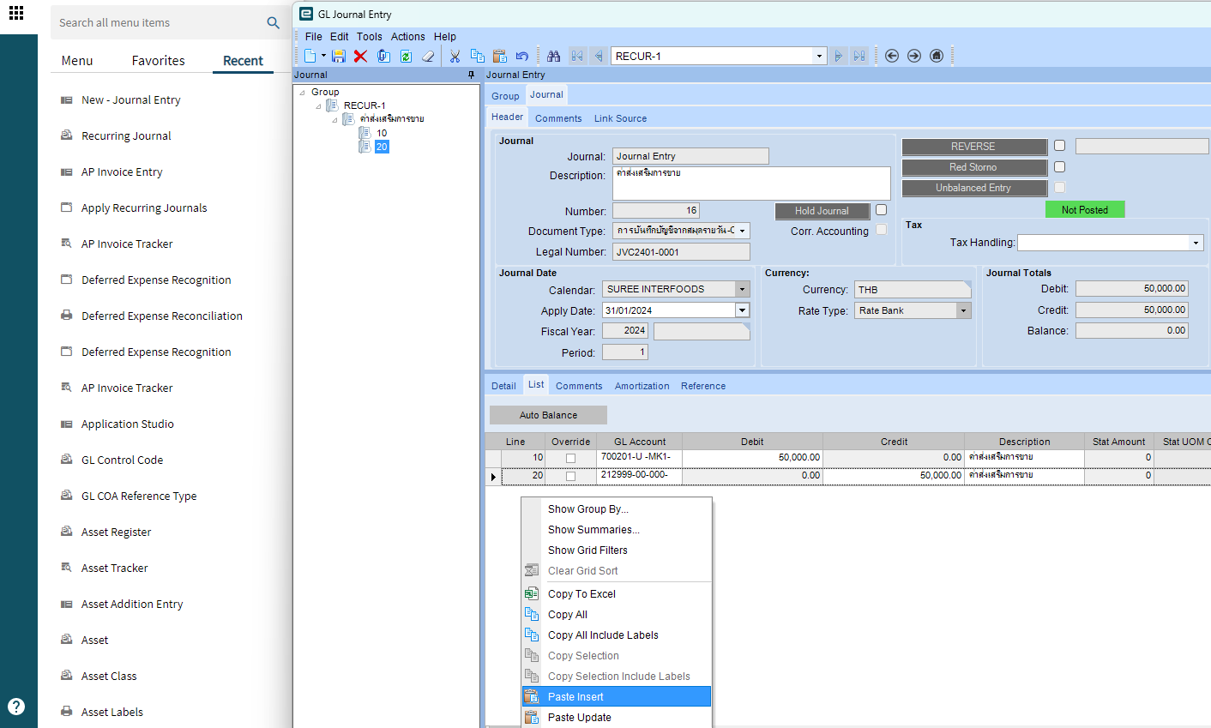
GLS010 การบันทึกรายการสมุดบัญชีรายวันที่เกิดขึ้นเป็นประจำและรายวันทั่วไป
แล้วมาคลิกขวาแล้ว Paste Insert

Slide 27
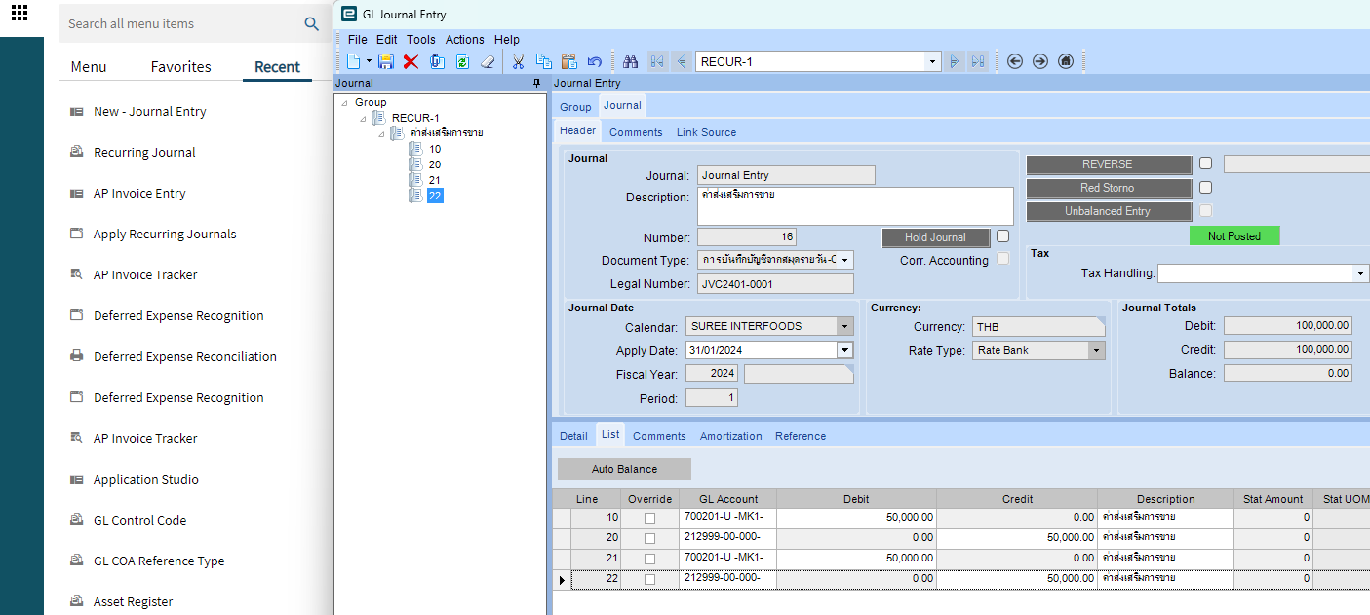
GLS010 การบันทึกรายการสมุดบัญชีรายวันที่เกิดขึ้นเป็นประจำและรายวันทั่วไป
จากตัวอย่างเมื่อวางเสร็จเรียบร้อยระบบจะสร้าง LINE ให้ ที่เพิ่มเข้าไป

Slide 28
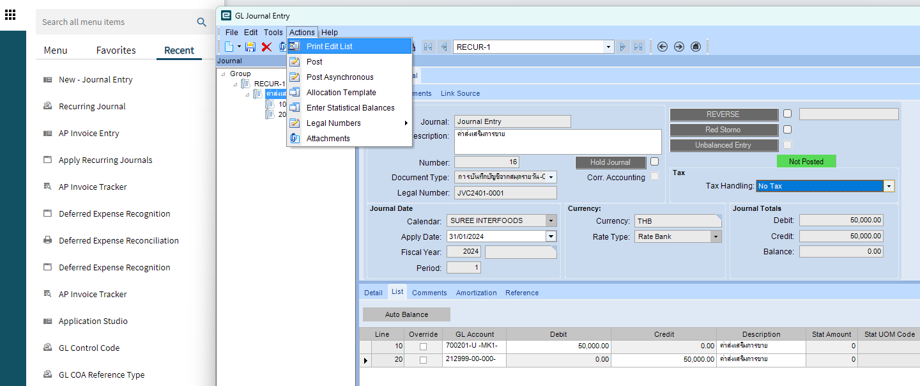
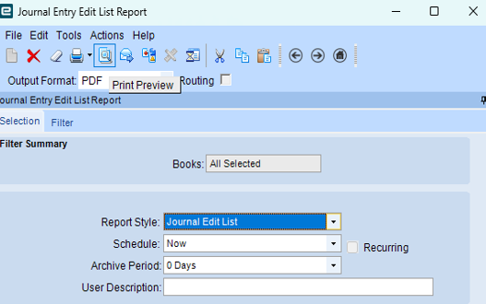
GLS010 การบันทึกรายการสมุดบัญชีรายวันที่เกิดขึ้นเป็นประจำและรายวันทั่วไป
2
ไปที่คำสั่ง Action Print Edit list แล้วไปที่แว่นขยาย
1. เมื่อเราได้ Journal Entry มาแล้ว ให้มาตรวจสอบที่ Journal Total ว่า Balance หรือไม่ DR. / CR. = Balance
3
เลือก Journal Edit List
1

Slide 29
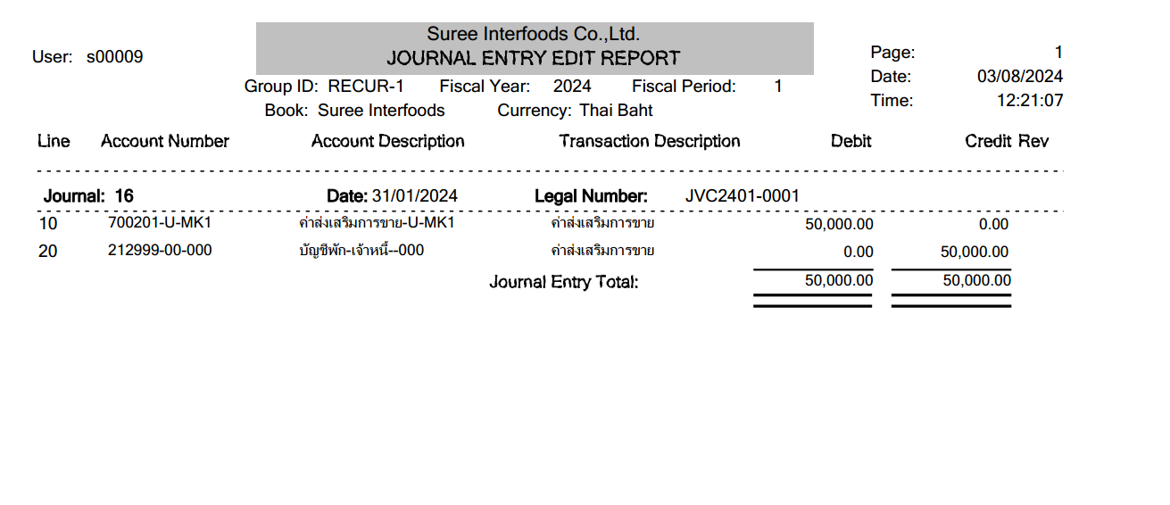
GLS010 การบันทึกรายการสมุดบัญชีรายวันที่เกิดขึ้นเป็นประจำและรายวันทั่วไป
ทำการตรวจสอบรายการ GL ACCOUNT ว่า DR. / CR. ถูกหรือไม่ และตรวจสอบจำนวนเงิน ว่า Balance
จบการทำ JOURNAL ENTRY

Slide 30
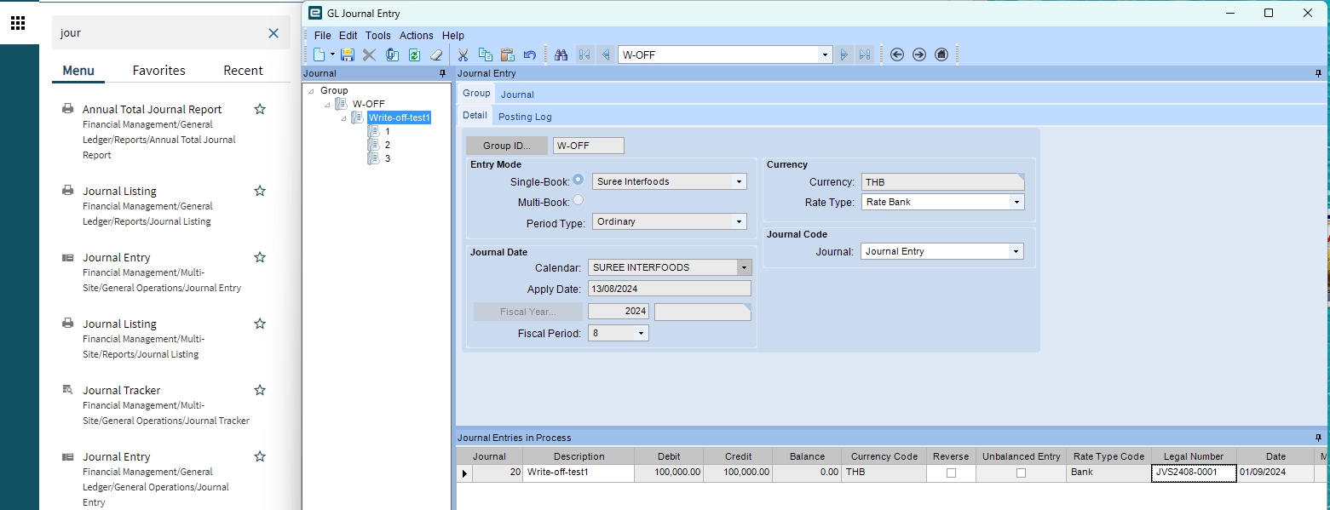
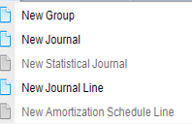
GLS010 การบันทึกรายการสมุดบัญชีรายวันที่เกิดขึ้นเป็นประจำและรายวันทั่วไป
การ Adjust โดยการบันทึกบัญชีเอง ( Debit และ Credit เอง)
3
2
ขั้นตอนการทำ
1. Menu Journal Entry
2. เพิ่ม Group
3. Save
1

Slide 31
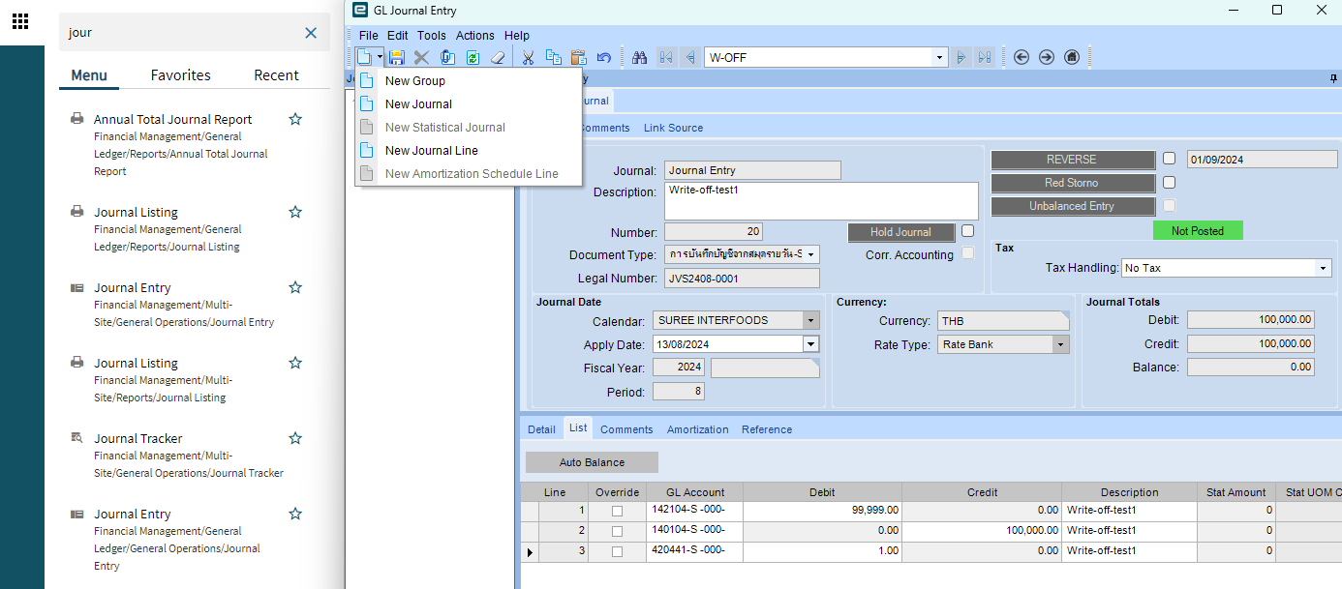
GLS010 การบันทึกรายการสมุดบัญชีรายวันที่เกิดขึ้นเป็นประจำและรายวันทั่วไป
การ Adjust โดยการบันทึกบัญชีเอง ( Debit และ Credit เอง)
3
2
ขั้นตอนการทำ
1. Menu Journal Entry
2. New Journal
3. Save
1

Slide 32
GLS010 การบันทึกรายการสมุดบัญชีรายวันที่เกิดขึ้นเป็นประจำและรายวันทั่วไป
การ Adjust โดยการบันทึกบัญชีเอง ( Debit และ Credit เอง)
3
2
ขั้นตอนการทำ
1. Menu Journal Entry
2. New Journal Line
3. Save
1

Slide 33
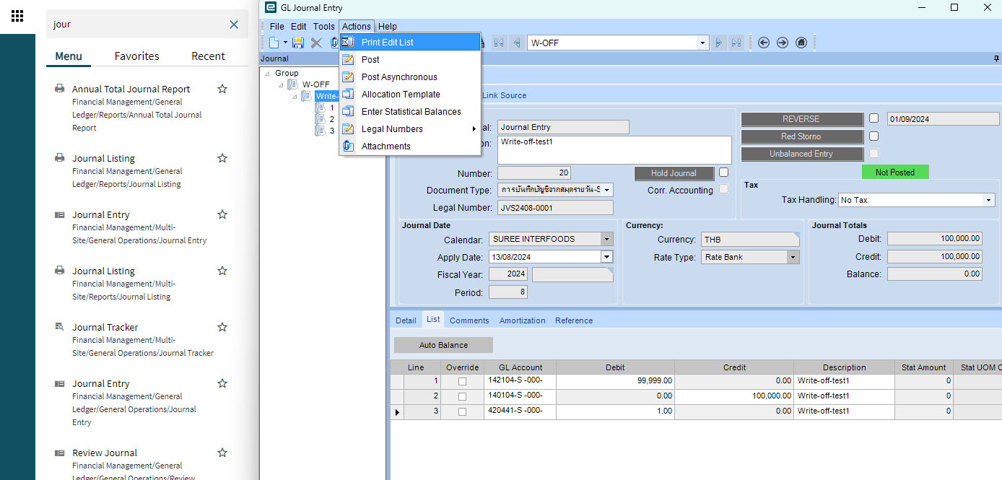
GLS010 การบันทึกรายการสมุดบัญชีรายวันที่เกิดขึ้นเป็นประจำและรายวันทั่วไป
Print Edit List / ตรวจสอบความถูกต้อง
2
ขั้นตอนการทำ
1. Menu Journal Entry
2. Print Edit List
1

Slide 34
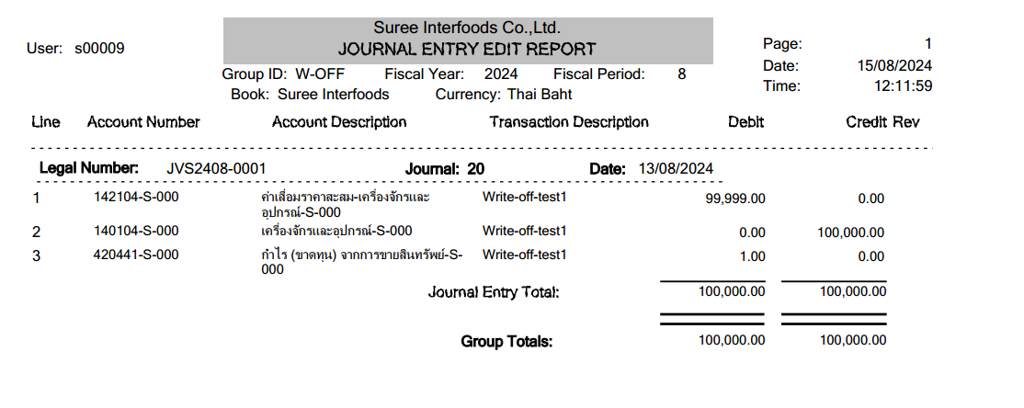
GLS010 การบันทึกรายการสมุดบัญชีรายวันที่เกิดขึ้นเป็นประจำและรายวันทั่วไป
Print Edit List / ตรวจสอบความถูกต้อง

Slide 35
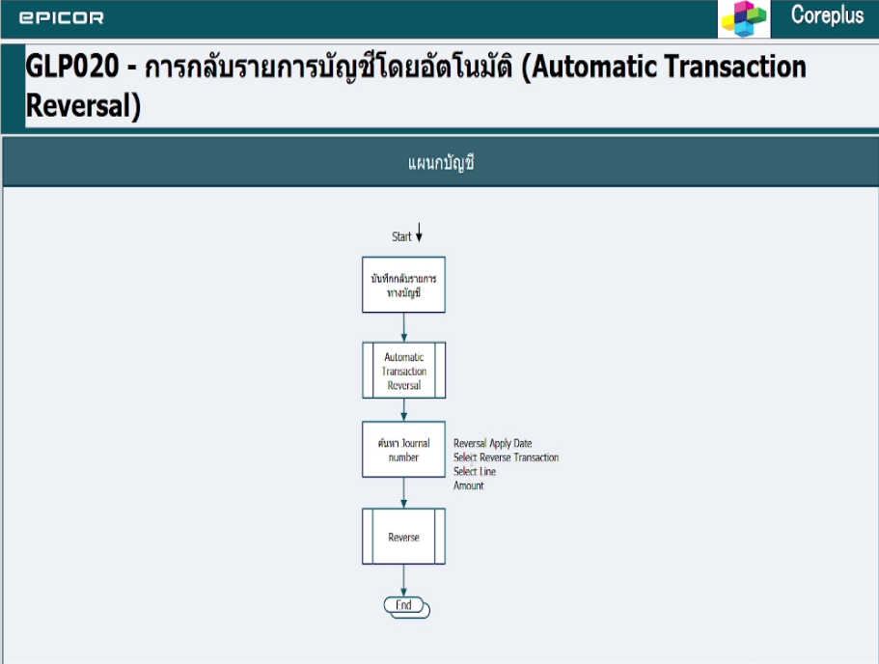
1. ทำการ Revers เอง
โดยบันทึก JV โดย
DR. / CR. เอง คำสั่ง
New Group
New Journal
New Line
2.ให้ระบบทำการ Revers ให้
ไปที่คำสั่ง Reverse
ทำการกดปุ่ม Revers
กำหนดวันที่ที่ต้องการ Revers

Slide 36
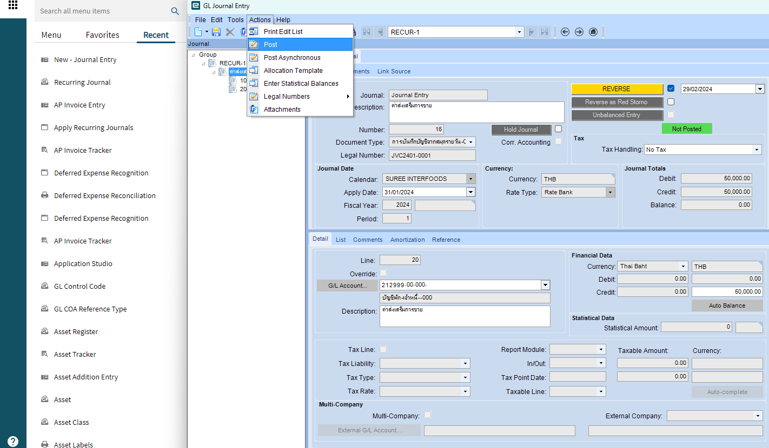
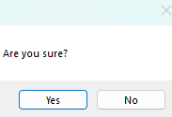
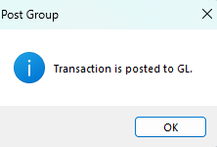
GLP020 การกลับรายการบัญชีโดยอัตโนมัติ (Automatic Transaction Reversal)
3
1
ขั้นตอนการ revers 1. มาที่ปุ่ม Reverse แล้วติก เพื่อให้ระบบทำการ revers
2. กำหนดวันที่ที่ต้องการ reverse
3. ไปที่คำสั่ง Action Post
4. ระบบถามว่าต้องการ Post หรือไม่ ให้ตอบ Yes
5. Transaction นี้ Post ไป GL แล้ว
2
4
5

Slide 37
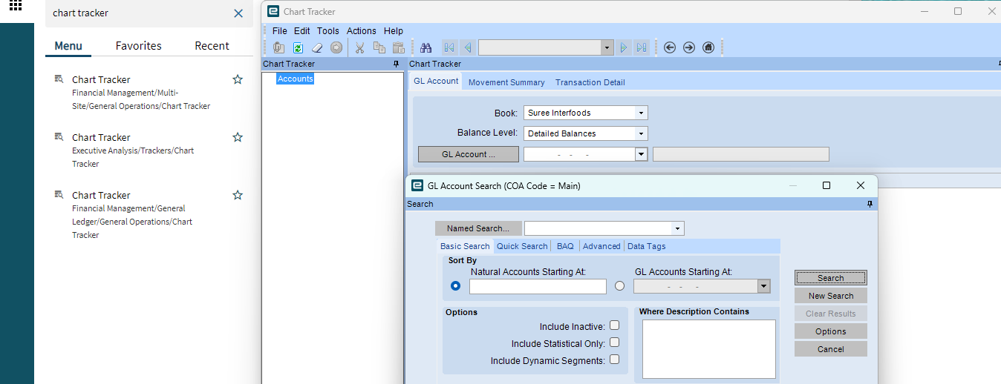
GLP020 การกลับรายการบัญชีโดยอัตโนมัติ (Automatic Transaction Reversal)
เมื่อ Post แล้ว ให้มาตรวจสอบที่ Chart Tracker
ถ้ารู้ว่า GL Account อะไร เราสามารถคีย์ใส่ในช่องนี้ได้เลย
Search ค้นหา GL Account ที่ต้องการค้นหา
212999-00-000
ค้นหาจากชื่อ Account

Slide 38
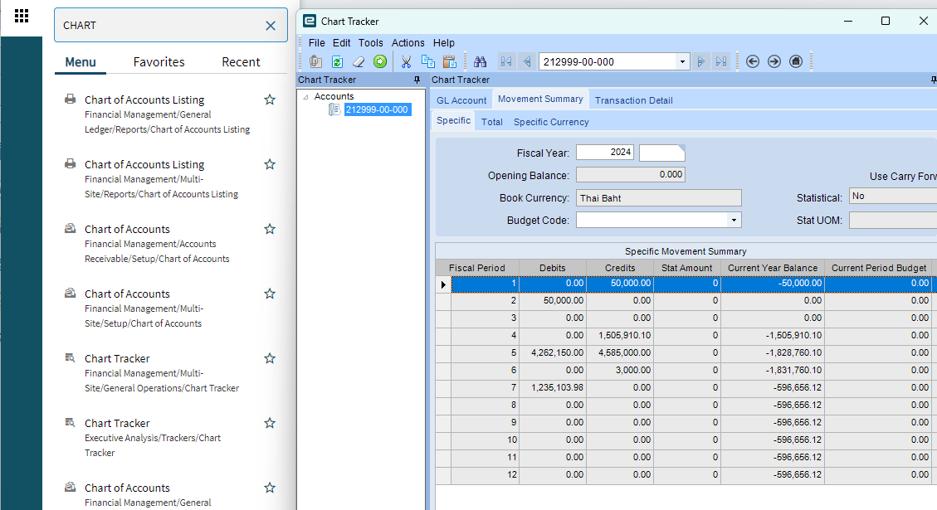
GLP020 การกลับรายการบัญชีโดยอัตโนมัติ (Automatic Transaction Reversal)
Chart Tracker จะเห็น Movement จากทั้งปี 2024
เห็น SUM ทั้งปี
โดยการกำหนดปีจากตรงนี้
เมื่อดับเบิ้ลคลิก ที่ Period 1 จะโชว์ Detail ให้

Slide 39
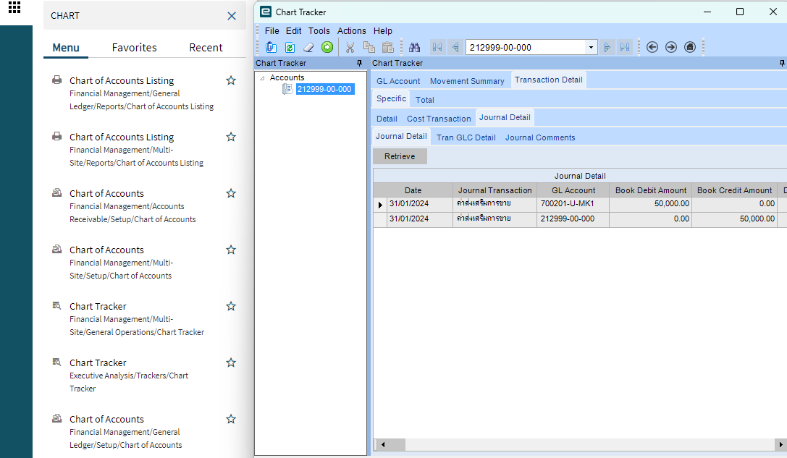
GLP020 การกลับรายการบัญชีโดยอัตโนมัติ (Automatic Transaction Reversal)
Chart Tracker
1
2
3
ถ้าต้องการดูคู่บัญชี ให้กด
1. Transaction Detail
2. Journal Detail
3. Retrieve (ดึงข้อมูล)

Slide 40
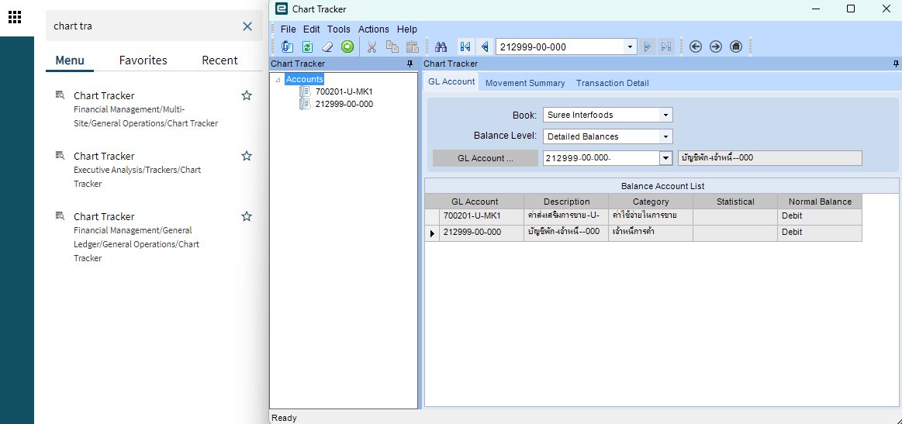
GLP020 การกลับรายการบัญชีโดยอัตโนมัติ (Automatic Transaction Reversal)
Chart Tracker
Tab GL Account
จะโชว์รายละเอียดใน GL Account

Slide 41
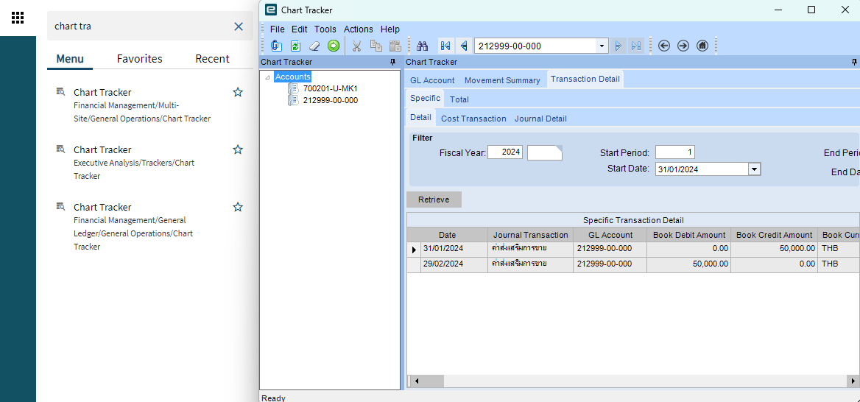
GLP020 การกลัยรายการบัญชีโดยอัตโนมัติ (Automatic Transaction Reversal)
1
2
ถ้าต้องการดูคู่บัญชีขาที่ตั้งและล้าง ให้ไปดูที่
1.Chart Tracker
2.Tab / Transaction Detail / Detail
3.Retrieve
4.จะได้ขาบัญชีที่ตั้ง และ ล้างออก ออก
3
4
กด RETRIEVE

Slide 42
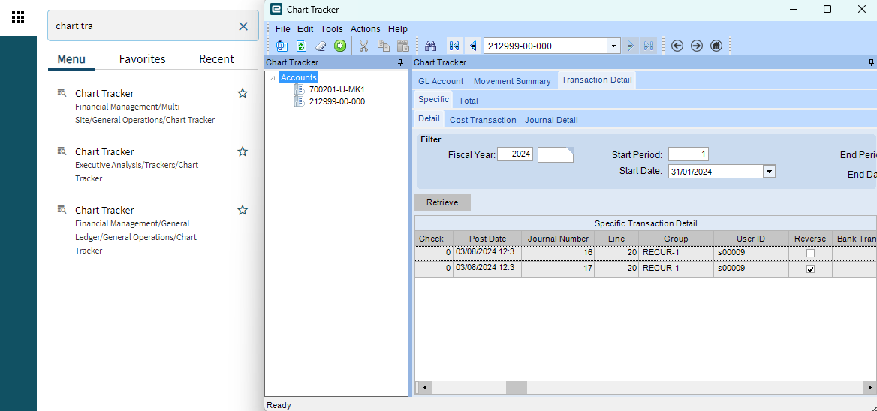
GLP020 การกลัยรายการบัญชีโดยอัตโนมัติ (Automatic Transaction Reversal)
1
2
ถ้าต้องการดูว่าระบบทำการ Reverse ให้หรือไม่ ไปดูที่
1.Chart Tracker
2.Tab / Transaction Detail / Detail
3.Retrieve
4.ระบบจะแสดงเครื่องหมาย ü แจ้งว่าได้ทำการ Revers แล้ว
3
4

Slide 43
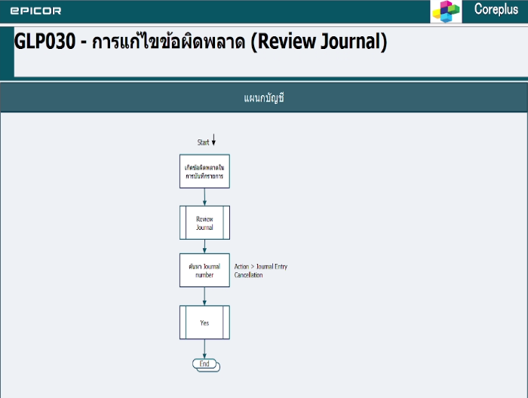
GLP030 การแก้ไขข้อผิดพลาด (Review Journal)

Slide 44
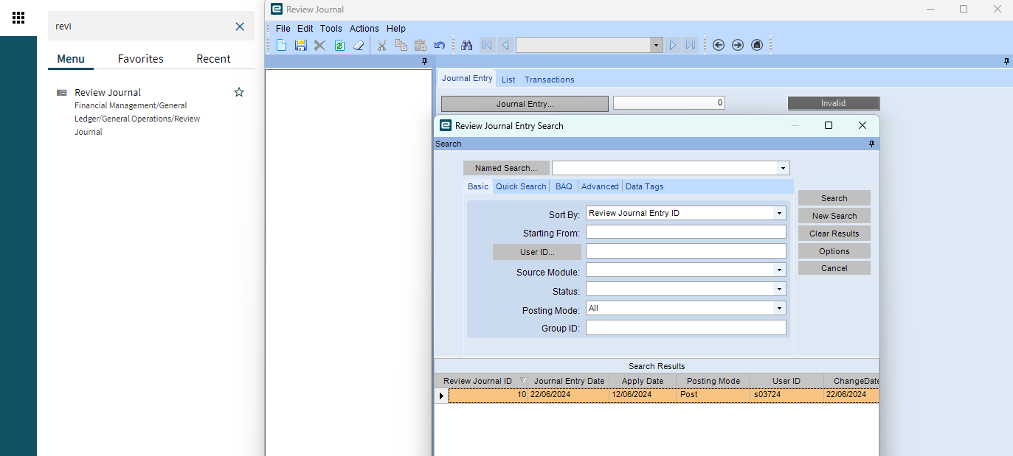
GLP030 การแก้ไขข้อผิดพลาด (Review Journal)
1
2
ขั้นตอนการตรวจสอบ
1.Menu Review Journal
2.Journal Entry
3.จะโชว์ตัวที่ติด Review
3

Slide 45
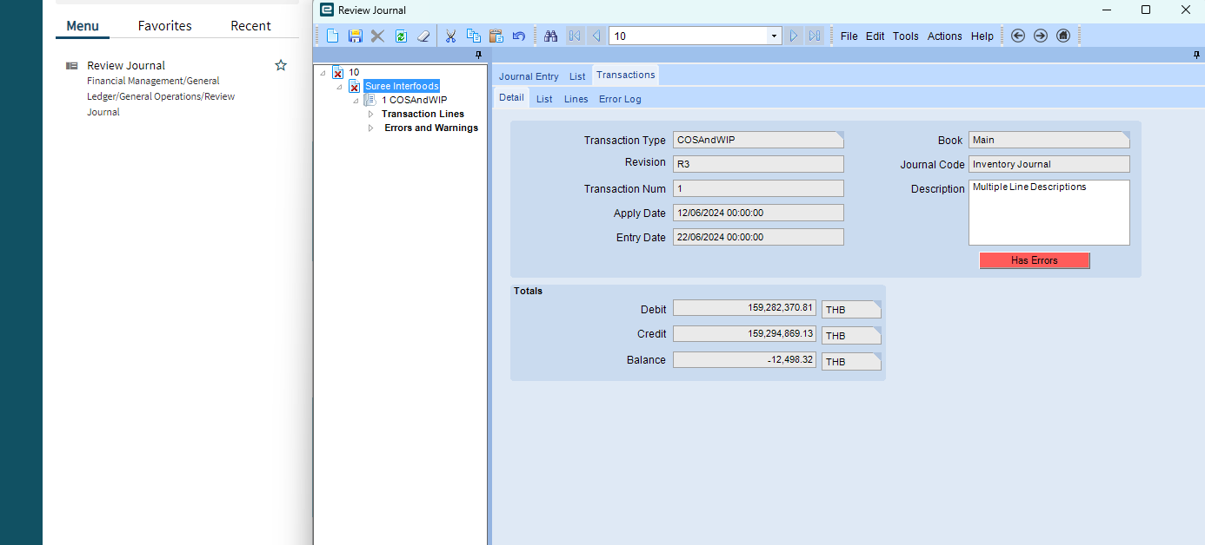
GLP030 การแก้ไขข้อผิดพลาด (Review Journal)
1
2
3
วิธีการตรวจสอบ
Menu Review Journal
Tab Transactions
ระบบจะโชว์รายการที่มีข้อผิดพลาด
มีข้อผิดพลาด
ยอด Debit และ Credit ไม่ Balance

Slide 46
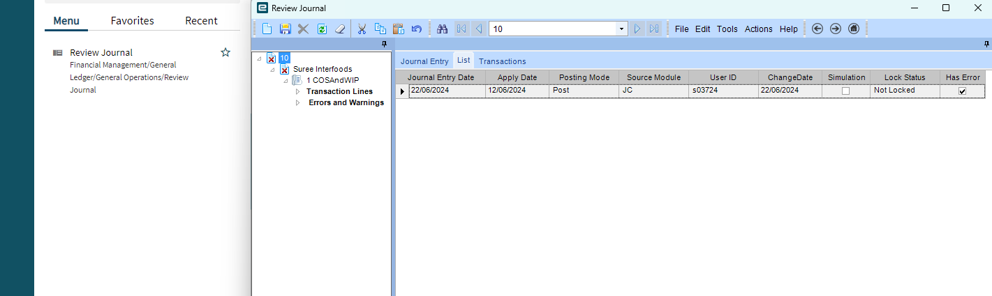
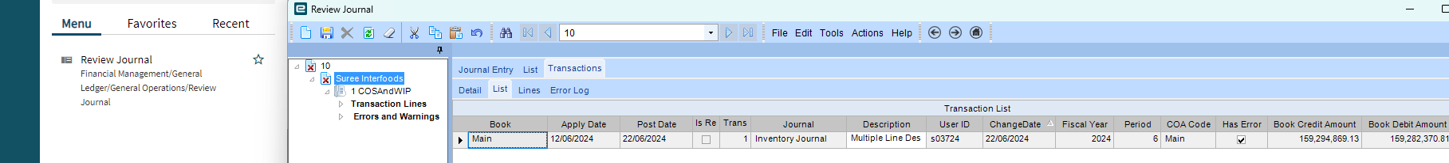
GLP030 การแก้ไขข้อผิดพลาด (Review Journal)
ใน Tab List จะแสดงให้เห็นว่าการติด Review / Error มาจาก Module ไหน / Post เมื่อไหร่ และใครเป็นผู้ Post
ใน Tab Transaction List จะแสดงให้เห็นว่า การติด Review /
มาจาก Book เล่มไหน / แสดงยอด Debit และ Credit ที่ไม่ Balance

Slide 47
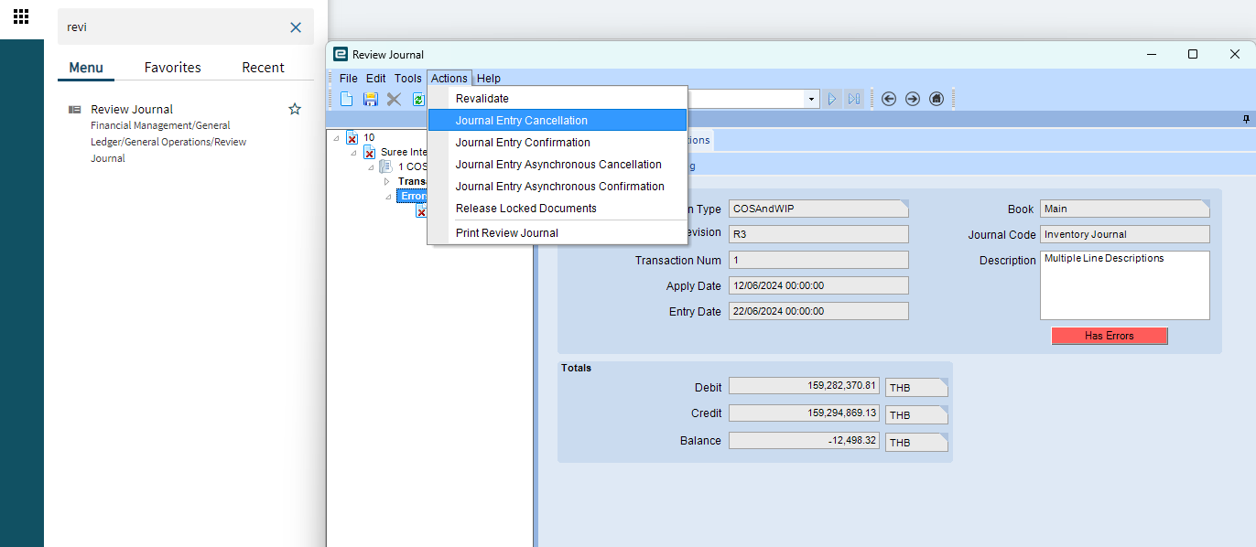
GLP030 การแก้ไขข้อผิดพลาด (Review Journal)
2
1
3
ขั้นตอนการแก้ไข
1. Menu Review Journal
2. Action
3. Journal Entry Cancellation

Slide 48


GLP030 การแก้ไขข้อผิดพลาด (Review Journal)

Slide 49

GLP030 การแก้ไขข้อผิดพลาด (Review Journal)
เมื่อทำการยกเลิกสมุดรายวันที่โพสต์ไปแล้วนั้น ในหัวข้อ
Journal Entry จะไม่มีโชว์รายการตัวที่ติด Review แล้ว

Slide 50

GLP030 การแก้ไขข้อผิดพลาด (Review Journal)
ทำการแก้ไขใน Menu Capture COS / WIP Activity
เอาเครื่องหมาย ü ออกเพื่อยกเลิกการ Post

Slide 51

GLP030 การแก้ไขข้อผิดพลาด (Review Journal)
เมื่อเอาเครื่องหมาย ü ออกแล้ว ทำการ Save

Slide 52

GLP030 การแก้ไขข้อผิดพลาด (Review Journal)
3
การเรียกดูรายงาน
2
1
1. Menu Inventory / Wip Reconciliation
2. ใส่เงื่อนไขที่ต้องการเรียกดู
3. Preview

Slide 53

GLP030 การแก้ไขข้อผิดพลาด (Review Journal)

Slide 54

GLP030 การแก้ไขข้อผิดพลาด (Review Journal)
ผลต่าง ใน GL
12,498.32
คือยอดที่ติดตัว Review

Slide 55

GLP040 การปิดสิ้นงวดบัญชี (Close Fiscal Periods / Year)
1
2
เราสามารถ Key ปีเองได้
ขั้นตอนการปฎิบัติ
1.Menu Close Fiscal Period/Year
2.เลือกปีที่จะปิดงาน
3.ค้นหาปีที่ต้องการปิดงาน
4.เลือกปีที่ต้องการปิดงาน
สามารถคีย์ตรงปี2023ที่ต้องการปิดงานได้
3
4

Slide 56

GLP040 การปิดสิ้นงวดบัญชี (Close Fiscal Periods / Year)
การปิดงานรายเดือน ถ้าเราปิดงานไปแล้ว แล้วมีการแก้ไขงานในเดือนนั้นๆ ให้เอาเครื่องหมาย ü ออกและเมื่อมีการแก้ไขงานเสร็จให้ ü ทำการปิดอีก 1 รอบ
(สามารถแก้ไขได้ถ้ายังไม่ Close Year)
การปิดงานประจำเดือน

Slide 57

GLP040 การปิดสิ้นงวดบัญชี (Close Fiscal Periods / Year)
การปิดงานประจำปี
2
1
ขั้นตอนการปฎิบัติ
1.Menu Close Fiscal Period/Year
2. Action Close Year End Process

Slide 58

Trial Balance Report
2
1
วิธีการเรียกดูรายงาน
Trial Balance Report
1.Menu Trial Balance Report
2.กำหนดเงื่อนไขที่ต้องการดูรายงาน

Slide 59

Trial Balance Report

Slide 60

Trial Balance Report

Slide 61

จบการนำเสนอค่ะ

Slide 62


Slide 63


Slide 64


Slide 65



Slide 66


Slide 67


Slide 68


Slide 71


Slide 72


Slide 73


Slide 74


Slide 75


Slide 76


